Slide 1


ការបង្កើត Responsive & Creative Design Ideas
Chapter 8

Slide 2
Responsive
Creative Design Ideas
ការបង្កើត Responsive Media
Responsive Web Design គឺជាវិធីសាស្រ្តមួយដែលធ្វើឲ្យ Website របស់អ្នកអាចប្រែប្រួលទំរងរូបរាង ស្របទៅតាមកំរិតនៃការបង្ហាញរបស់ឧបករណ៍ផ្សេងៗដែលមានដូចជា៖ Desktop, Laptop, tablet, Smartphone ជាដើម។
@media គឺជា Rule នៃការសរសេរកូដ ដើម្បីកំណត់ Style ផ្សេងៗគ្នាទៅឲ្យ Element តែមួយទៅតាមទំហំ Screen ខុសគ្នាដែលបានកំណត់ជាក់លាក់។ វាអនុញ្ញាត្តឲ្យ Webpage អាច Support រាល់ Devices និង ទំហំ​ Screen ទាំងអស់។
នៅក្នុង head នៃ HTML ត្រូវសរសេរនូវកូដដូចខាងក្រោម៖
<meta name="viewport" content="width=device-width, initial-scale=1.0">
width=device-width កំណត់ width នៃ page យកតាម width នៃ device
initial-scale=1 កំណត់ពីទំហំនៃការបង្ហាញនៅពេល page load ដំបូង

Slide 3
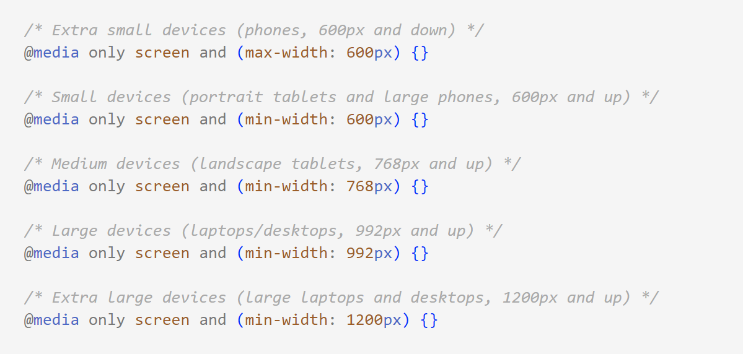
Responsive
Creative Design Ideas
ខាងក្រោមនេះជាទម្រង់ទូទៅនៃការបង្កើត Responsive

Slide 4
Responsive
Creative Design Ideas
គំនិតរចនាគេហទំព័រប្រកបដោយភាពច្នៃប្រឌិត ~ Creative Website Design Ideas
គេហទំព័រគឺជាមុខមាត់ចម្បងនៃក្រុមហ៊ុន ឬស្ថាប័ននៅលើអ៊ីនធឺណិត ហើយការរចនាដើរតួយ៉ាងសំខាន់សម្រាប់គេហទំព័រ។ ការដាក់បញ្ចូលនូវគំនិតរចនាដែលប្រកបដោយភាពច្នៃប្រឌិត នឹងផ្តល់ឱ្យអ្នកនូវវិធីមួយដើម្បីលេចធ្លោ និងផ្តល់នូវព័ត៌មានជាមួយនឹងភាពទាក់ទាញដល់អ្នកទស្សនា។
ខាងក្រោមនេះជាគំនិត Creative design៖​
Colorful
Use Icon
Use a Unique Font
Make Your Content the Star
Use the Space clear and Unique
Use Animation (Link, hover, on scroll …)
Use parallax scrolling
Use (silent) video.
Use Original Illustrations
Responsive (page, Image, text ...)

Slide 5

Q & A!
Do you have any questions?
If you have any questions, feel free to ask me.
Ctrl -> click

